Slide 1

MyBoardGamesApp
Presentación PFC Juan Manuel Barroso Fernández

Slide 2

¿Qué es MyBoardGamesApp?
Es una aplicación android dirigida a aficionados a los juegos de mesa.
Enfocada a aficionados a los juegos de mesa.
Aumento de aficionados a los juegos de mesa

Slide 3
¿Qué me ofrece MyBoardGamesApp?
Añadir tu colección de juegos
Registrar partidas
Ver tutoriales recomendados
Descubrir nuevos juegos
Sugerencias de nuevas funcionalidades
Evolucionar en la afición a la par que lo hace la aplicación

Slide 4
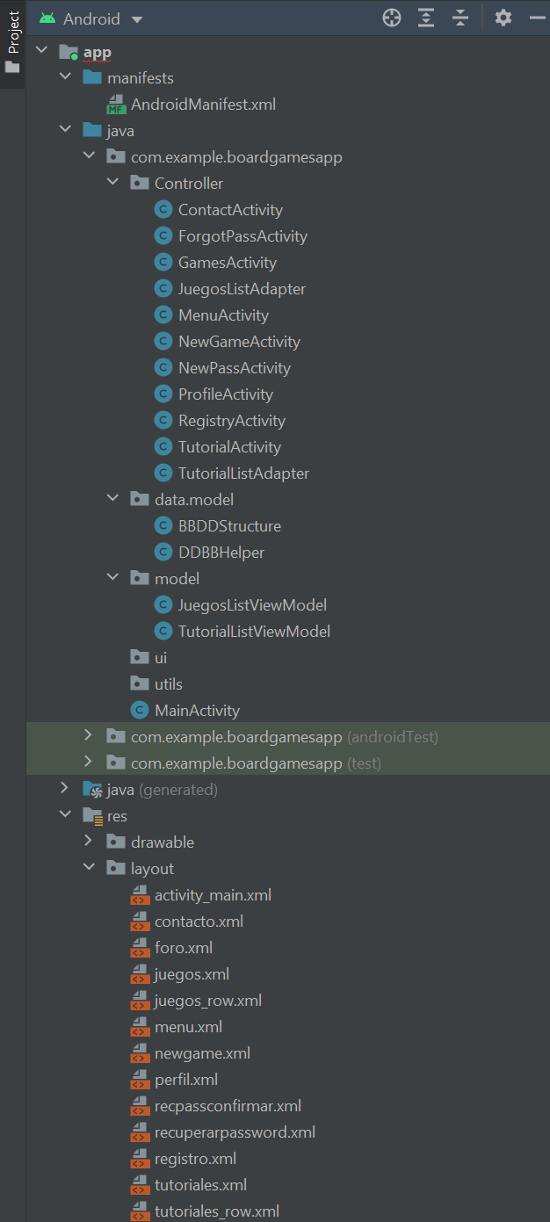
Arquitectura del proyecto
Modelo
Modelo de BBDD
Modelo de ListView
Vista
Layouts
Controlador
Activities

Slide 5
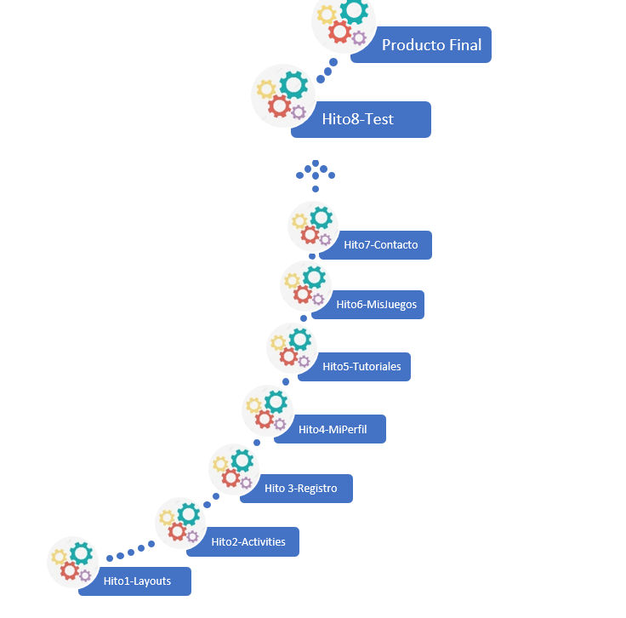
Metodología de desarrollo
Desarrollo incremental

Slide 6




Demostración

Slide 7
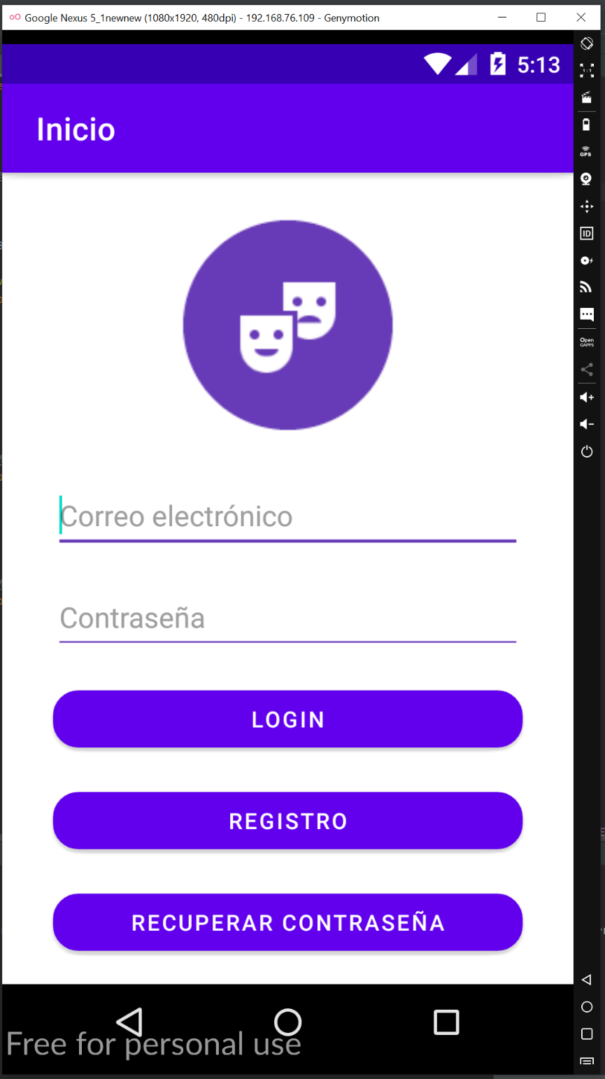
Pantalla de inicio

Slide 8
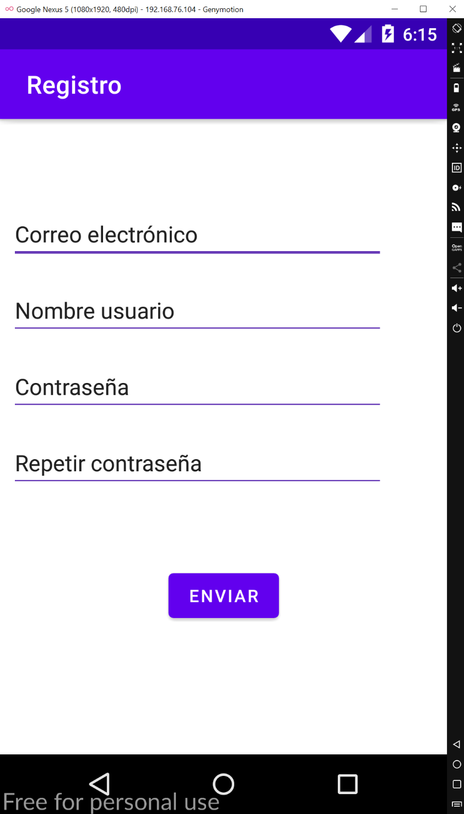
Pantalla de registro

Slide 9
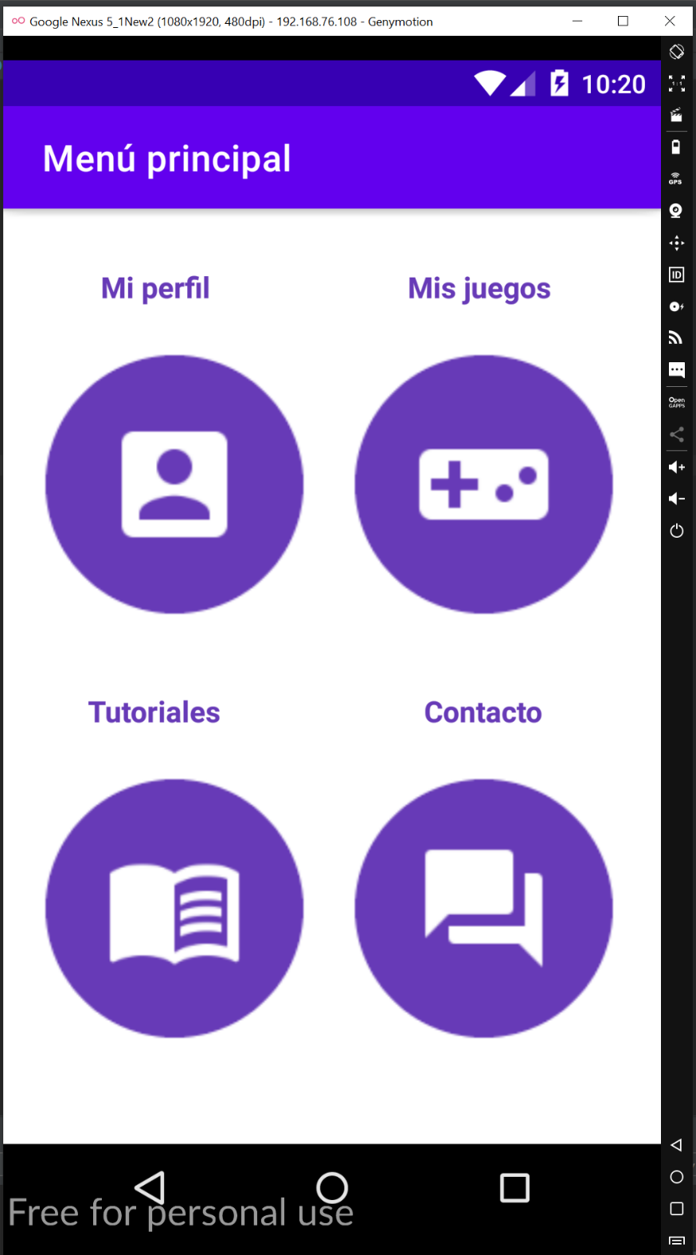
Pantalla de menú principal

Slide 10
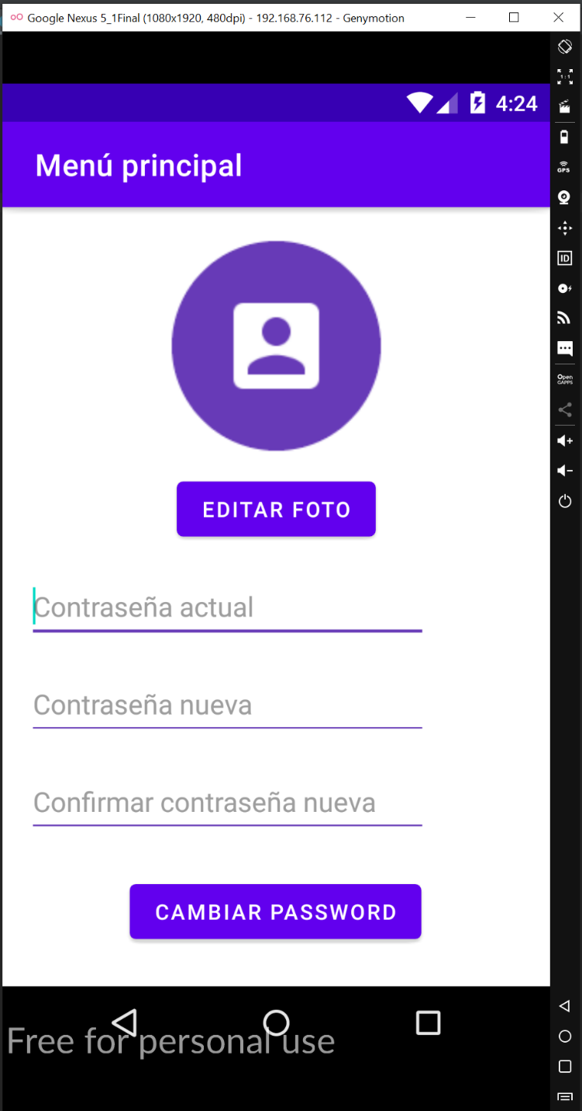
Pantalla Mi perfil

Slide 11
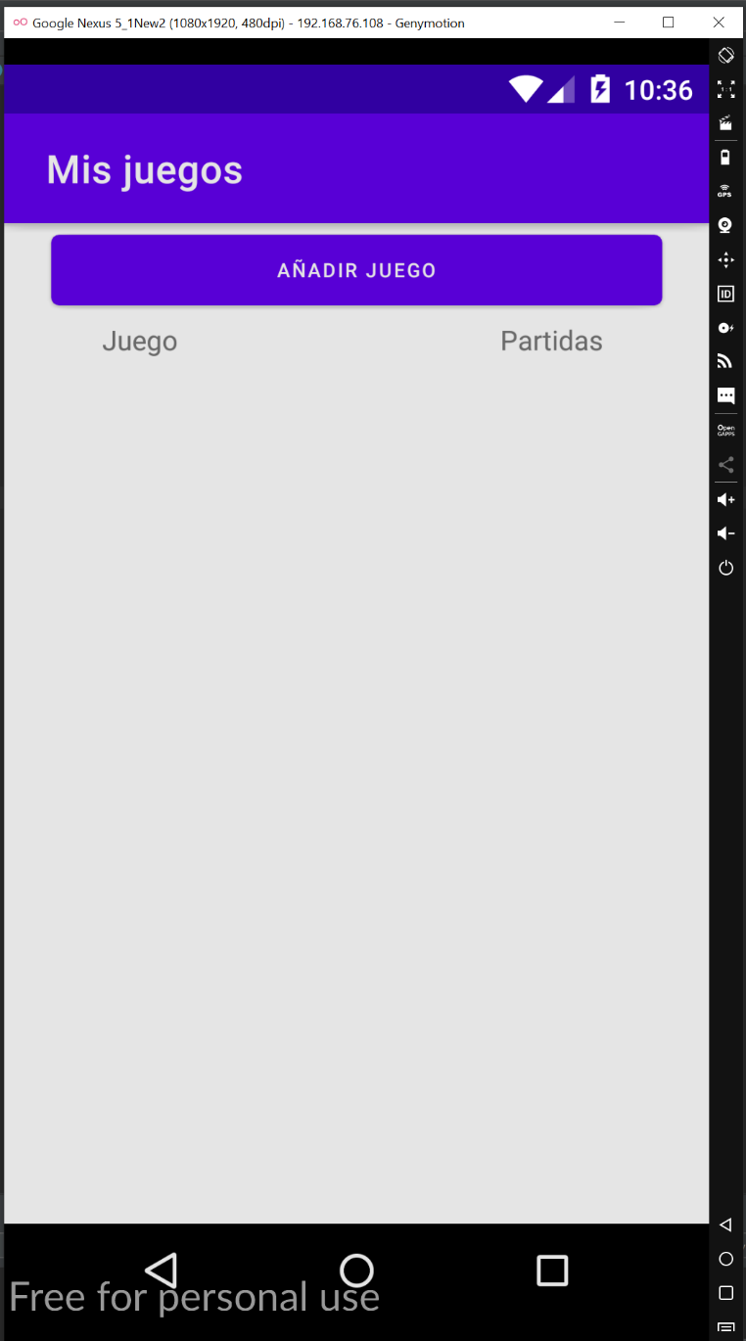
Pantalla Mis Juegos

Slide 12
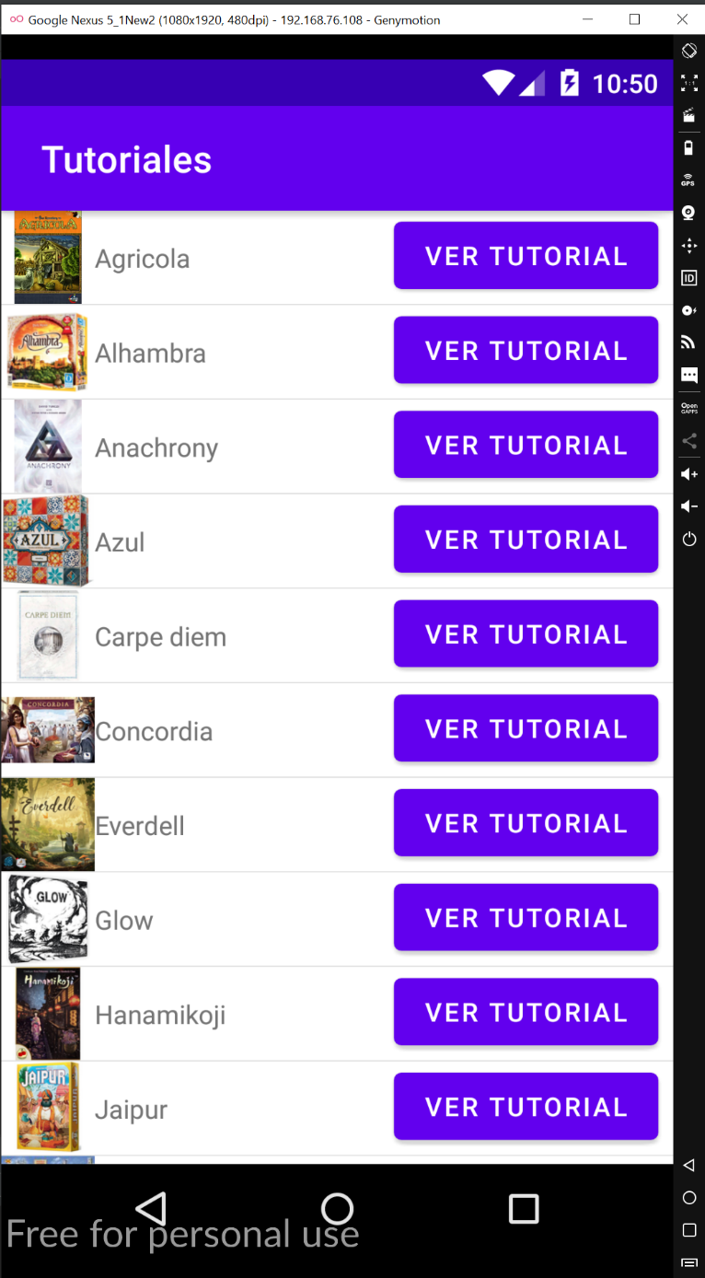
Pantalla Tutoriales

Slide 13
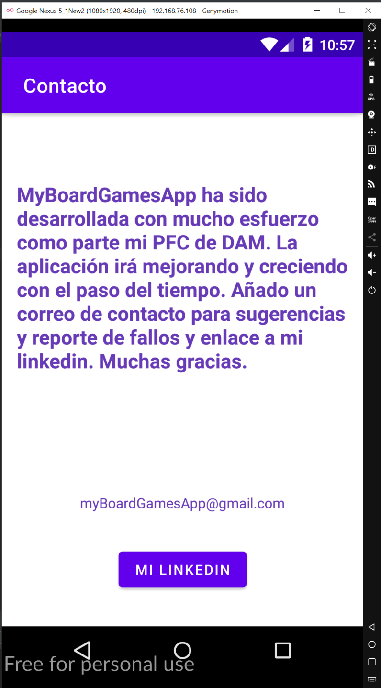
Pantalla Contacto

Slide 14
Futuras mejoras
Base de datos en la nube
Sección de foro para proponer quedadas
Información adicional al añadir una partida jugada
Espacio para publicidad para monetizar la aplicación
Asociación con tiendas recomendadas

Slide 15

Muchas gracias
Juan Manuel Barroso Fernández

